Slide 1

主讲讲师：李士杰
事件（五）
-2016-11-
讲师Emaill：123456@qq.com

Slide 2
13
第
章
事件（五）

Slide 3
前情回顾
放大镜效果
自定义滚动条
碰撞检测

Slide 4
本章重点与难点
重点
难点
1
难
飞翔的小鸟
整体实现
项目实现

Slide 5
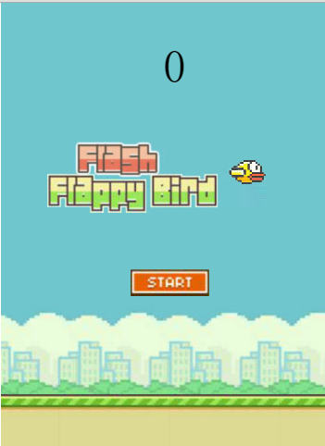
效果展示：

Slide 6
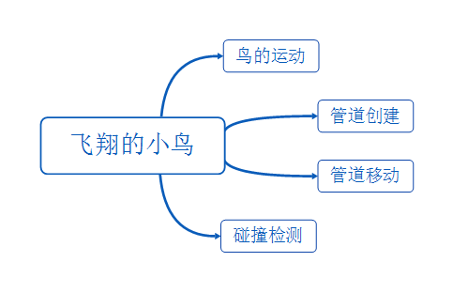
知识点分析：
知识点分解

Slide 7
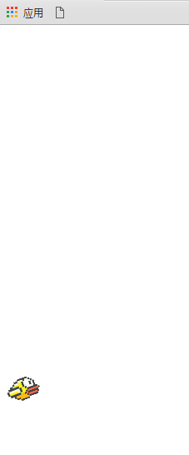
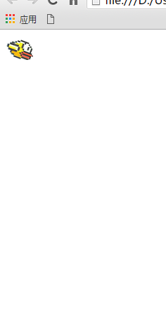
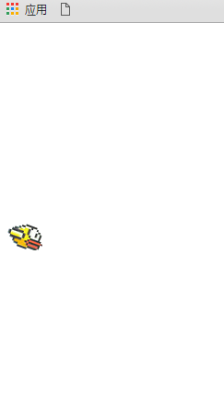
1、鸟的运动
效果演示:
起点下落状态
到达最高点后下落状态
鼠标点击起飞状态

Slide 8
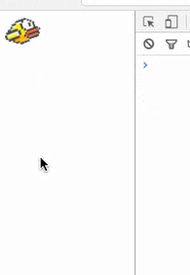
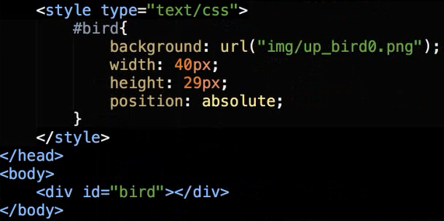
html+css
代码

Slide 9
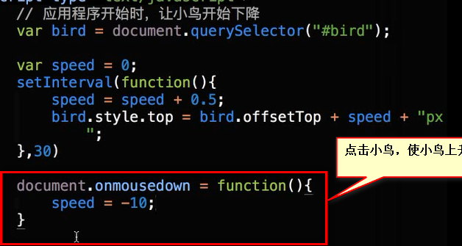
js动态部分
应用程序开始时，让小鸟开始下降
点击屏幕使小鸟上升

Slide 10
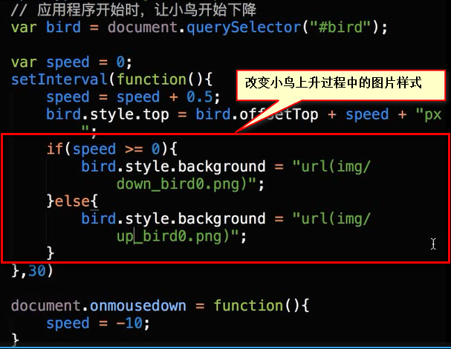
js动态部分
改变小鸟上升过程中的图片样式

Slide 11
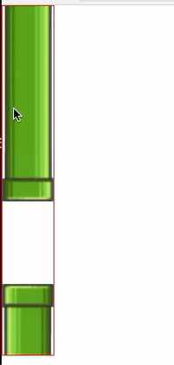
2、管道创建
效果展示

Slide 12
html+css
<style type="text/css">
*{ margin: 0; padding: 0; }
ul,li{ list-style:none; }
ul{ width: 320px; border: 1px solid green; overflow: hidden;}
li{ width: 62px;height: 423px; border: 1px solid red; position: relative; }
.upDuct{ height: 237px; background: url("img/up_mod.png") repeat-y; position: relative; }
.upDuct img{ position: absolute; bottom: 0; }
.downDuct{ height: 86px; width: 100%; background: url("img/down_mod.png") repeat-y; position: absolute; bottom: 0; }
</style></head>
<body>
<ul id="uls"> <li><div class="upDuct" style="height: 100px"><img src="img/up_pipe.png"></div><div class="downDuct" style="height: 100px"><img src="img/down_pipe.png"></div></li></ul>
</body>

Slide 13
js动态部分分析
最小值:图片的高度(62px)
最大值:423 - 100 - 62 = 261px
需求:
每3秒，创建一个管道
管道的高度随机,上面的高度(62~261)，下面的高度？(432 - 随机的高度 - 100)

Slide 14
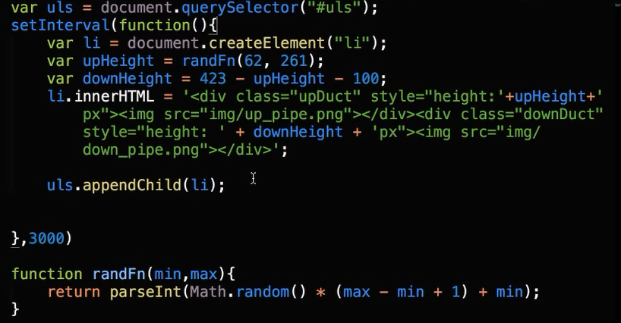
js动态部分分析
代码实现

Slide 15
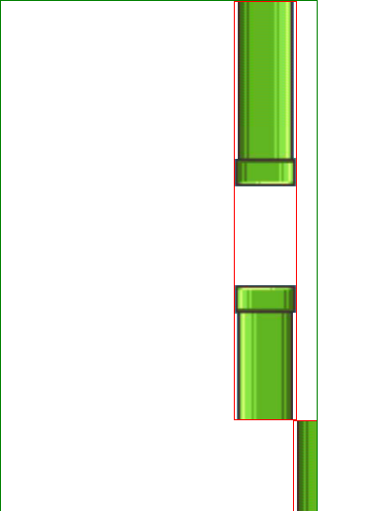
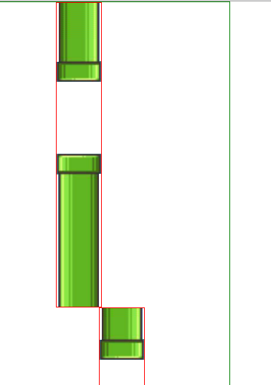
3、管道移动
移动

Slide 16
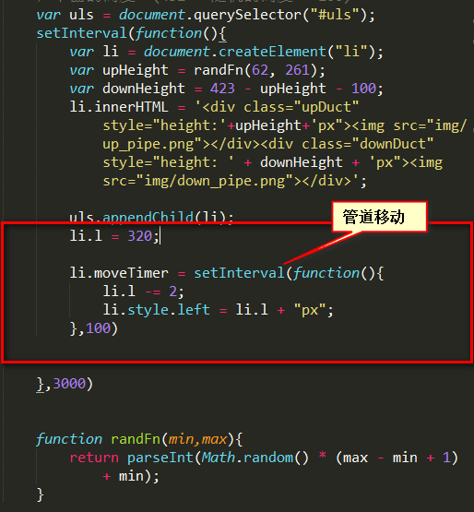
代码展示

Slide 17
4、碰撞检测
整合到飞翔的小鸟中一块儿讲解

Slide 18
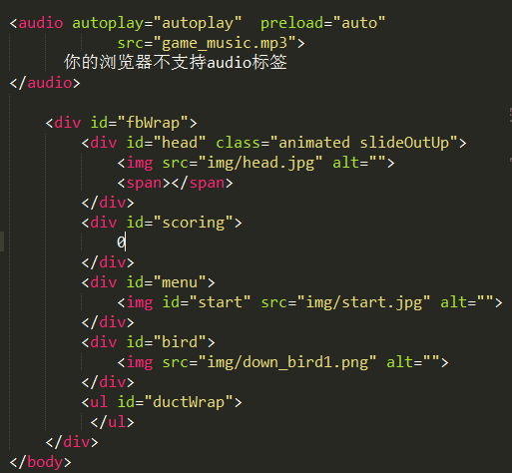
整合：飞翔的小鸟
页面布局

Slide 19
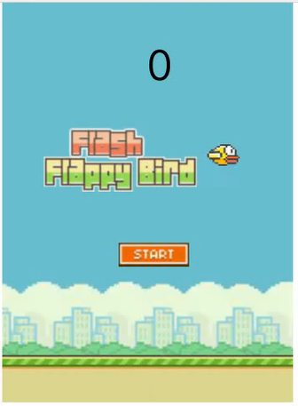
页面效果

Slide 20
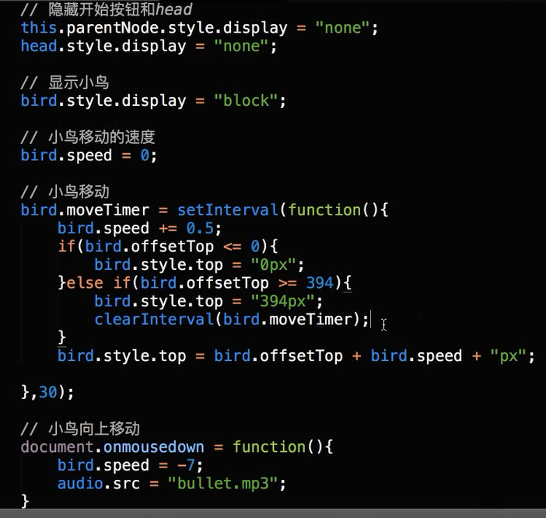
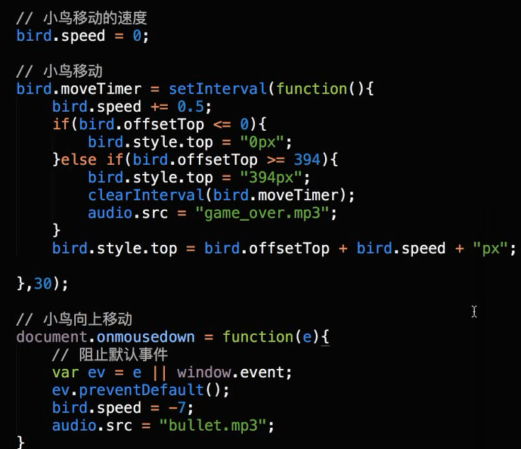
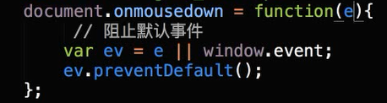
JS动态部分
小鸟的运动
隐藏开始和头部
显示小鸟
小鸟移动

Slide 21
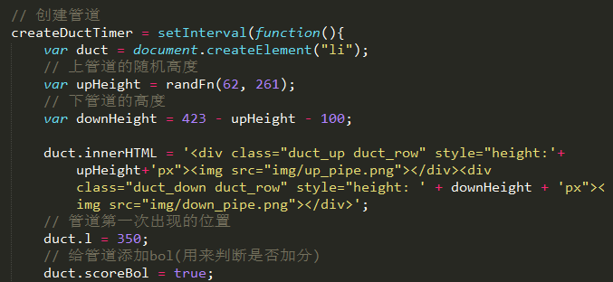
管道创建

Slide 22
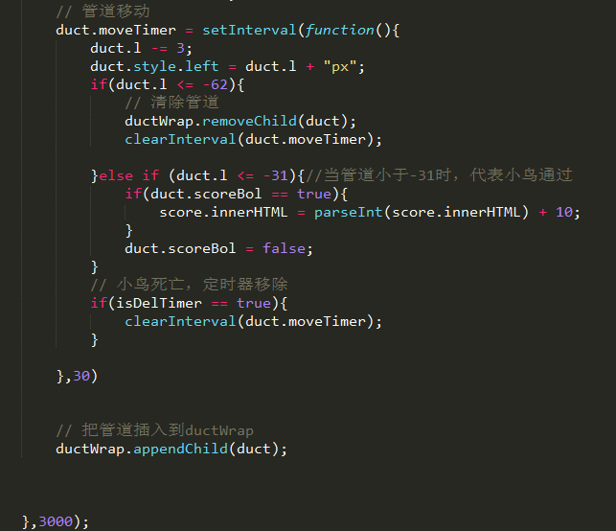
管道移动

Slide 23
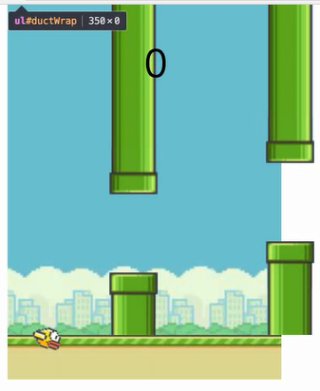
效果演示

Slide 24
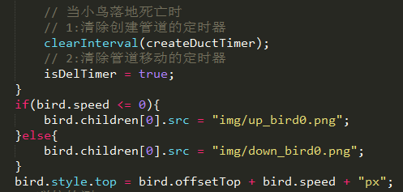
清除定时

Slide 25
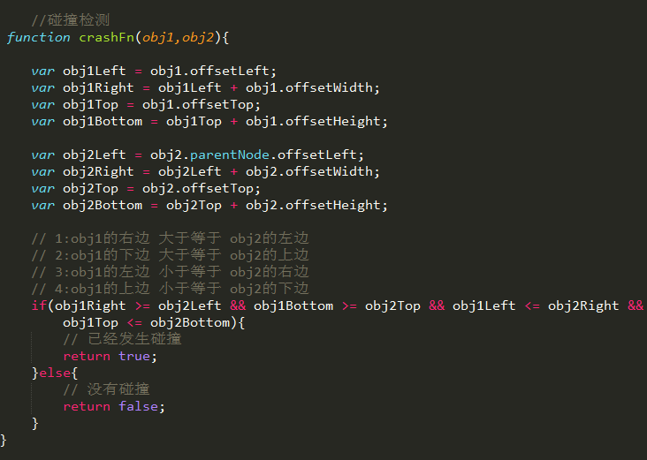
碰撞检测方法封装

Slide 26
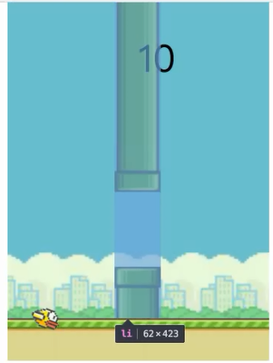
效果分析

Slide 27
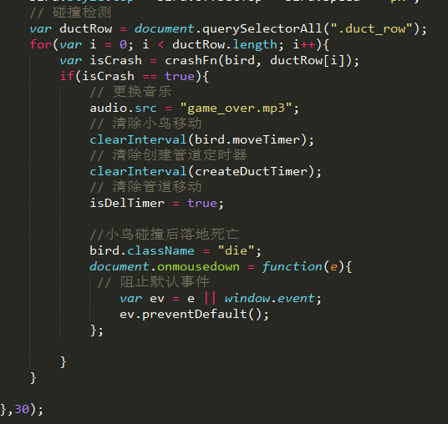
碰撞检测方法调用

Slide 28
谢谢观赏

